Slide 1
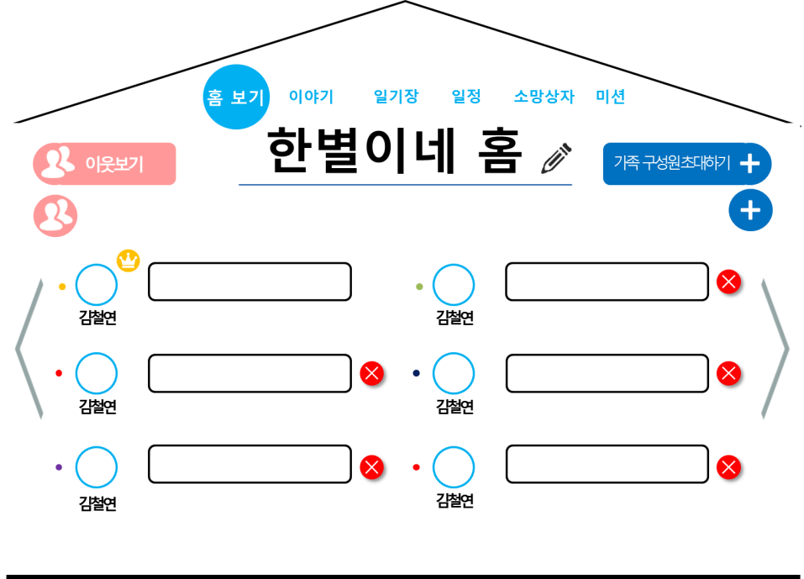
화면ID | Web_UC032_#1 | 화면제목 | 관리자모드 홈보기 화면
페이지경로 : 시작화면에서 로그인 성공 |  |  | Description (장한별)
 |  |  | 1 | 홈 이름 수정하기 버튼. 클릭 시, 홈이름 변경 화면으로 이동한다.
 |  |  | 2 | 가족 구성원 초대하기 버튼. 마우스를 올리면 상세 정보가 표시되고 클릭 시, 가족 초대하기 화면으로 이동한다.
 |  |  | 3 | 가족 끊기 버튼. 클릭 시, 가족 관계를 끊을 수 있다. 서버로 가족 구성원의 데이터를 전송하여 가족 정보를 삭제한다.
 |  |  | 4 | 이웃 보기 버튼 클릭 시, 서버로부터 이웃 정보를 받아와 이웃 목록을 볼 수 있는 화면으로 이동한다.
4
1
2
별명 : 막냉이, 생일 : 3월 28일
3

Slide 2
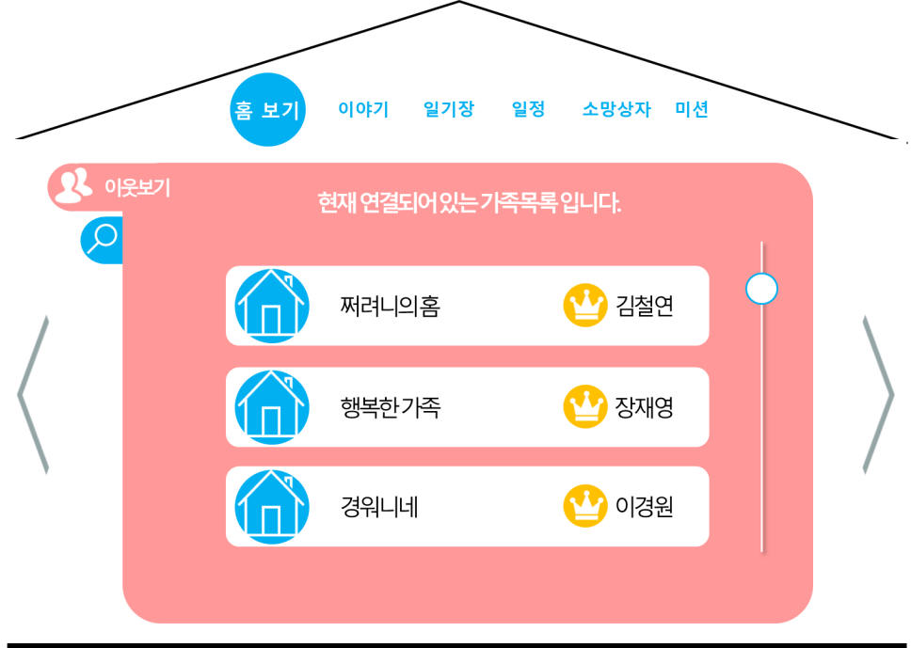
화면ID | Web_UC032_#2 | 화면제목 | 관리자의 이웃 홈 보기 화면.
페이지경로 : Web_UC032_#1 화면에서 이웃 정보 보기 선택 |  |  | Description (장한별)
 |  |  | 1 | 이웃보기 클릭 시 디폴트로 이웃 홈 보기 탭이 선택되어 이웃 목록이 출력된다. 관리자는 이웃 홈 보기 탭과 이웃 홈 찾기 탭을 사용할 수 있다. 이웃 홈 보기 탭은 이웃으로 연결되어 있는 이웃 가족 홈의 정보를 보여준다.
 |  |  | 2 | 이웃 홈 찾기 탭 버튼. 클릭 시, 이웃 홈 찾기 화면으로 이동하여 이웃 홈을 검색 할 수 있다.
 |  |  | 3 | 이웃 홈 정보 목록. 이웃 연결이 되어 있는 이웃 가족들의 홈 정보를 보여준다. 이웃 홈 가족의 이름과 매니저의 이름이 보여진다. 클릭 시, 서버에서 이웃 홈 가족의 정보를 받아오고 이웃 홈 보기 화면으로 이동한다.
 |  |  | 4 | 뒤로가기 버튼. 클릭 시, 홈 보기 화면으로 이동한다.
1
2
3
4

Slide 3
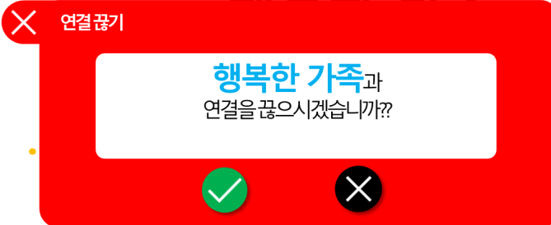
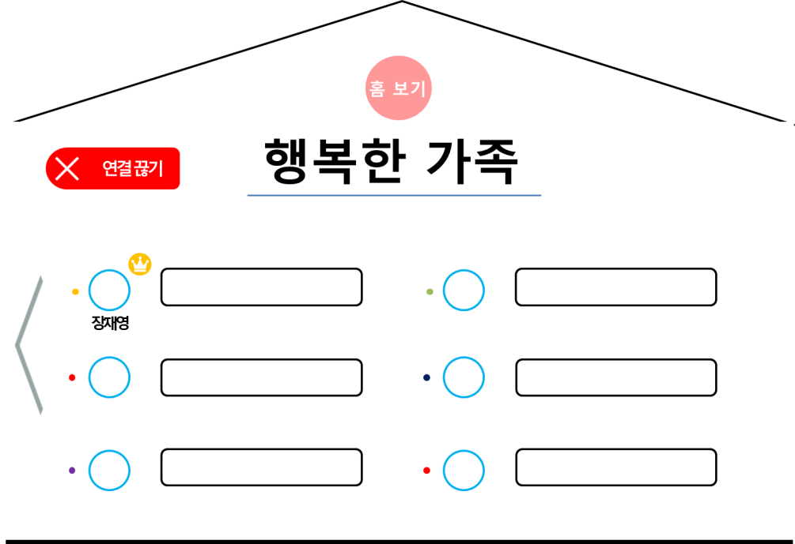
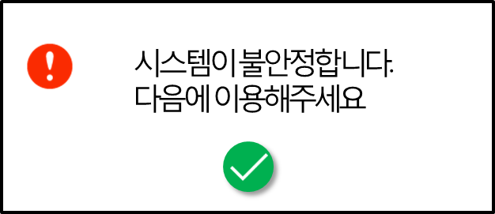
화면ID | Web_UC032_#3 | 화면제목 | 관리자의 이웃 홈 보기
페이지경로 :Web_UC032_#2화면에서 이웃 홈 정보 선택 |  |  | Description (장한별)
 |  |  | 1 | 연결끊기 버튼. 관리자 모드에서만 할 수 있으며 클릭 시, 연결 끊기 확인창이 뜬다.
 |  |  | 2 | 이웃 홈 이름. 이웃 홈의 이름을 보여준다.
 |  |  | 3 | 이웃 홈 가족 구성원 간략 프로필 정보. 이웃 홈 가족의 간략 프로필을 보여준다. 이웃 가족 구성원의 프로필 사진, 이름, 별명, 생일, 색상 등을 보여준다. 선택 시, 서버에서 선택한 이웃 가족 구성원의 정보를 받아오고, 이웃 홈보기 화면으로 이동한다.
 |  |  | 4 | 뒤로가기 버튼. 클릭 시, 홈보기 화면으로 이동한다.
 |  |  | 5 | 확인 버튼. 클릭 시, 서버로 데이터를 전송하여 해당 이웃 가족과의 연결을 끊는다.
 |  |  | 6 | 취소 버튼 클릭 시, 연결 끊기가 취소된다
5
6
1
2
3
4

Slide 4
화면ID | Web_UC032_#4 | 화면제목 | 관리자의 이웃 홈 보기 화면.
페이지경로 : Web_UC032_#3 화면에서 이웃과 연결끊기 성공 |  |  | Description (장한별)
 |  |  | 1 | 선택한 이웃과 연결이 끊긴 것을 확인할 수 있다.
1
경워니네
김철연의 홈
김철연

